Slide 1
День рождения!

Slide 2
-Сегодня мы будем играть.
Игра называется «День рождения».
Кристина - именинница, вы – гости.
Согласны?

Slide 3
-Кристина приглашает нас в гости на День рождения.
В День рождения нужно дарить подарки.

Slide 4
-Подумаем, что мы подарим Кристине.
Что ты хочешь подарить?

Slide 5
-Ребята, идите за подарками.

Slide 6
Приготовим праздничный стол.
Накрой стол скатертью.
Какую посуду надо приготовить для чая?

Slide 7
Чашки, блюдца, чайные ложки.

Slide 8
Не забудь салфетки.

Slide 9
-Я накрыла стол.

Slide 10
-Здравствуйте, ребята!
-Здравствуй, Кристина!
-Проходите в комнату.

Slide 11
-Давайте поздравим Кристину.

Slide 12
-Спасибо за поздравления!

Slide 13
-Ребята, садитесь за стол. Давайте пить чай.

Slide 14
-Пейте чай, угощайтесь конфетами, фруктами.

Slide 15
-Ребята, будем водить хоровод?

Slide 16
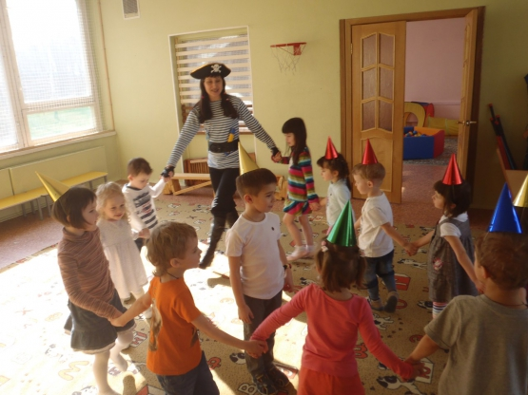
«Каравай»

Slide 17
- Ребята, хотите поиграть?
Игра «Фанты»

Slide 18
-Веселый был День рождения у Кристины?
- Пора домой.
До свидания, Кристина.

Slide 19
С Днём рождения!

